Slide 1

MyChef
Laboratórios de Informática IV
Mestrado Integrado em Engenharia Informática
Universidade do Minho
2018/19
Assistente Pessoal de Cozinha
Bruno Veloso
Jaime Leite
João Pimentel
Pedro Gonçalves
Rodolfo Silva

Slide 2
Estrutura
Contextualização
Justificação, viabilidade e utilidade
Medidas de sucesso
Requisitos
Modelação
Proposta de Interface
Inicialização
Desenvolvimento e Funcionalidades
Validação
Observações
Trabalho Futuro

Slide 3
Contextualização
Sobremesa finaliza uma refeição;
Busca por garantias de sucesso;
Fluxo de informação constante;
Redução na ocorrência de falhas.

Slide 4
Apresentação do Caso de Estudo
Complexidade no universo culinário;
Indicações constantes;
Conhecimento de receitas e ingredientes;
Sequência de passos.

Slide 5
Motivação e Objetivos
Garantia de sucesso;
Situações críticas:
- Ingrediente em falta;
Simplicidade no processo.

Slide 6
Definição da Entidade do Sistema
Interface de texto, voz e áudio;
Registo/Consulta de receitas;
Apresentação do nome, modo de preparação e uma ilustração do aspeto físico de uma sobremesa;

Slide 7
Definição da Entidade do Sistema
Apresentação de receitas a pedido;
Apresentação dos ingredientes para uma receita;
Indicação de locais para aquisição de ingredientes;
Seguimento passo-a-passo;

Slide 8
Justificação, Viabilidade e Utilidade do Sistema
Garantia de qualidade
Meio académico, pessoal
Adesão do público alvo
Retorno financeiro
Utilização simples e com sentimento de supervisão

Slide 9
Identificação dos Recursos Necessários
Livros e sites de Receitas
Software Microsoft
5 desenvolvedores
1 coordenador
João Pimentel

Slide 10
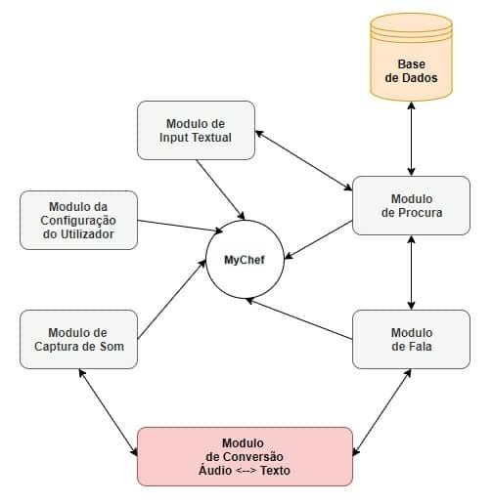
Modelo do Sistema a Implementar

Slide 11
Definição e Medidas de Sucesso
Permitir uma preparação sem falhas;
Poupança de tempo na cozinha;
Facilitar o processo;
Grande adesão do público alvo;
Mudar a forma de efetuar preparações.

Slide 12
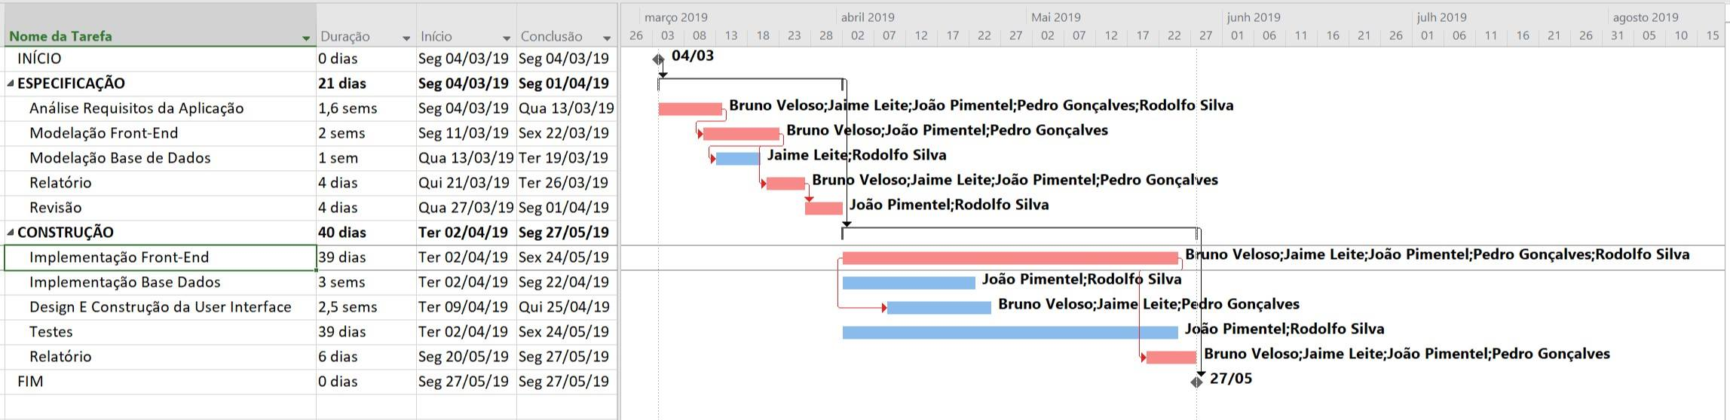
Plano de Desenvolvimento

Slide 13
Análise de Requisitos
Reuniões
Pessoas com pouca experiência culinária
Profissionais
Procura de garantias de sucesso

Slide 14
Alguns Requisitos
Permitir uma preparação
Definir uma ementa semanal
Guardar um histórico das preparações
Registo na aplicação
Acesso à despensa do utilizador
Entre outros...

Slide 15

Principais Requisitos

Slide 16
Definição de uma ementa semanal
Definição de Requisitos do utilizador:
O utilizador pode definir uma ementa semanal para efetuar preparação de um determinado prato, num determinado dia e hora, ao longo dessa semana.
Especificação de Requisitos do sistema:
O sistema deve indicar a receita a preparar, consoante a data definida na ementa.
O sistema deve preparar uma lista de compras para o utilizador adquirir, relativamente aos ingredientes que não possui para efetuar todas as receitas da ementa.
No caso de o utilizador querer alterar um prato que ainda não foi efetuado, o sistema deve guardar as alterações na BD, gerando uma nova lista de compras, se necessário.

Slide 17
Preparação de uma receita
Definição de Requisitos do utilizador:
O utilizador deve poder realizar um pedido de preparação de uma receita à aplicação, sendo que o sistema deve iniciar o processo de auxílio guiado.
Especificação de Requisitos do sistema:
O sistema deve possuir a capacidade de reconhecer a voz do utilizador e converter esta em texto.
O sistema deve apresentar um único passo de cada vez, de modo a garantir que o utilizador o executa com sucesso.
O sistema não deve passar à etapa seguinte sem que o utilizador indique que concluiu o passo com sucesso.
O sistema deve perguntar se é necessária uma repetição da explicação ou a demonstração por vídeo, quando existente, de modo a ajudar na conceção, ao fim de um certo tempo estimado ter passado.
O sistema deve apresentar em destaque as palavras chave existentes no passo, ou seja, possíveis receitas embutidas no passo, como por exemplo “bater claras em castelo”.
O sistema deve permitir que o utilizador indique quando finalizou com sucesso um passo através de uma mensagem por voz ou o toque num botão.
O sistema deve permitir que o utilizador indique dificuldades que teve na realização de cada passo, bem como guardar os tempos de preparação reais para questões de estatísticas pessoais.
O sistema deve permitir que o utilizador desista de uma preparação, guardando a situação na BD.

Slide 18
Modelação
Modelo Domínio
Diagrama e Especificação de Use Case
Diagramas de Sequência
Diagramas de Atividade
Máquina de Estado
Diagrama de Classes

Slide 19
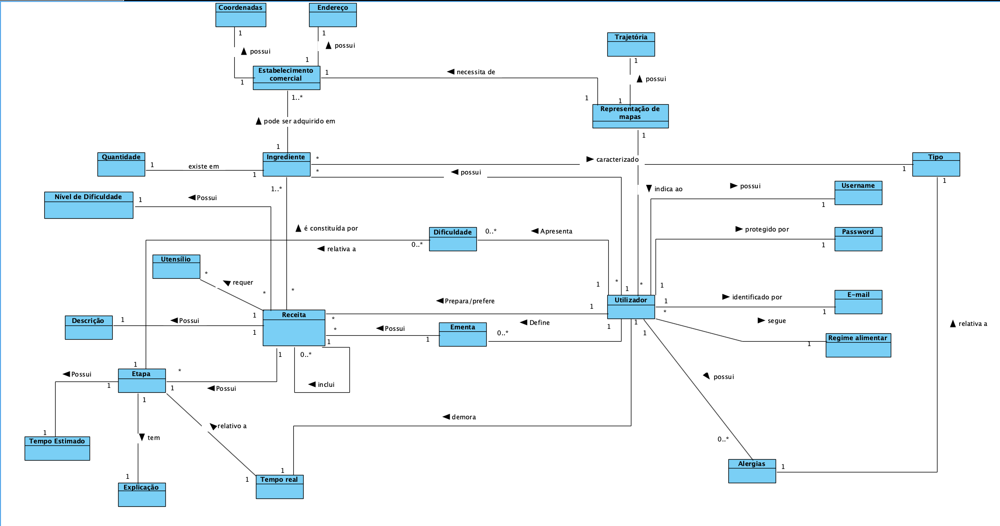
Modelo de Domínio

Slide 20
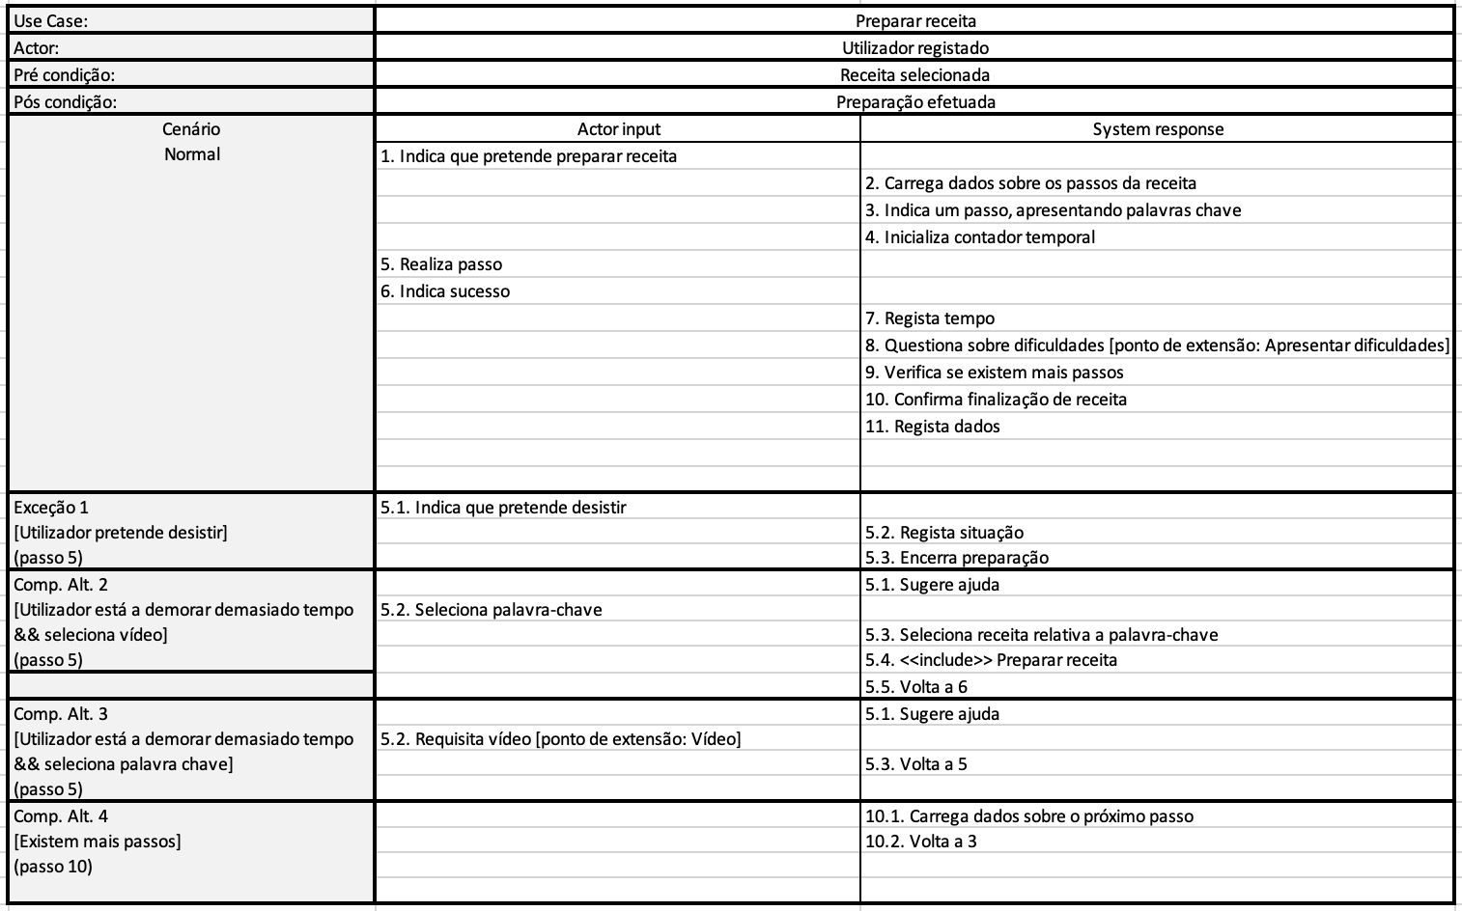
Preparar Receita

Slide 21
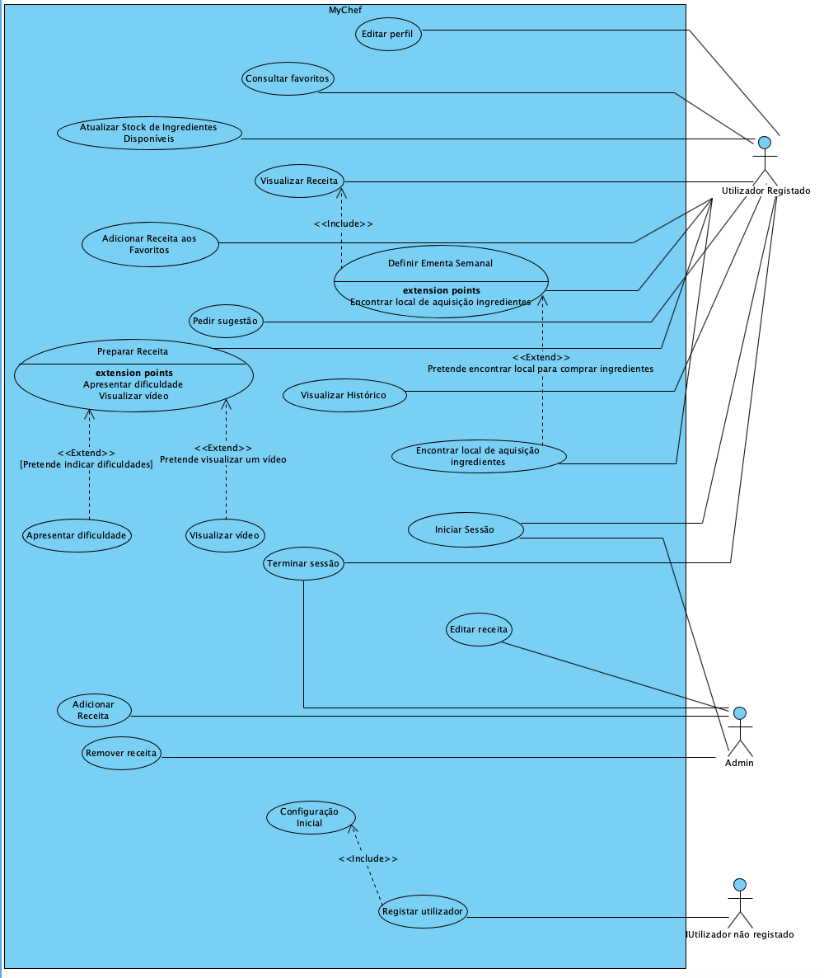
Diagrama de Use Case

Slide 22
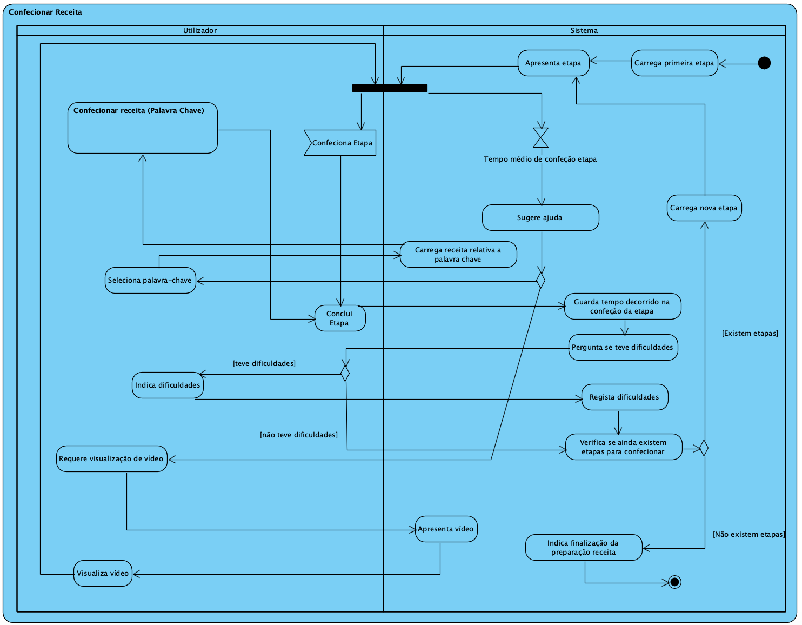
Diagrama Atividade

Slide 23
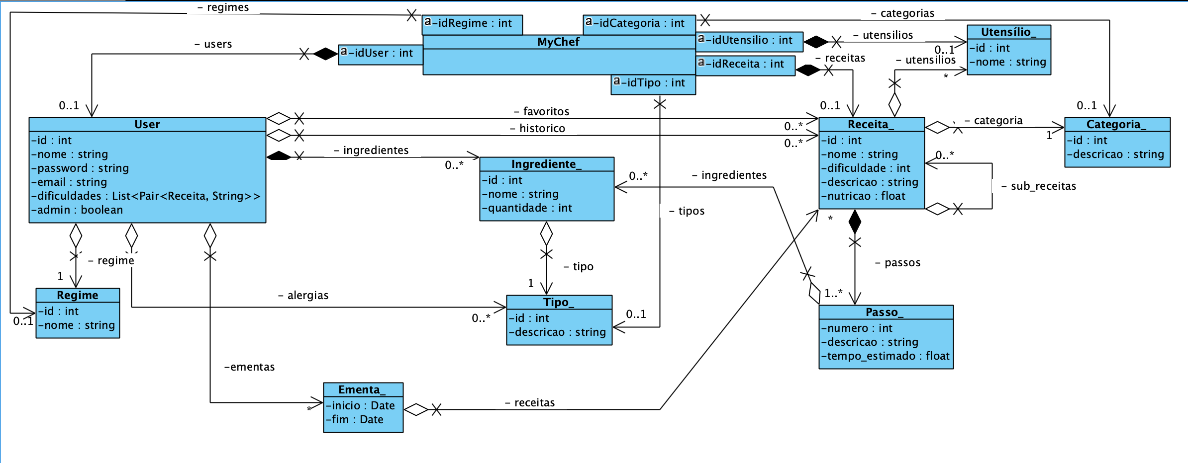
Diagrama de Classes

Slide 24
Base de Dados

Slide 25
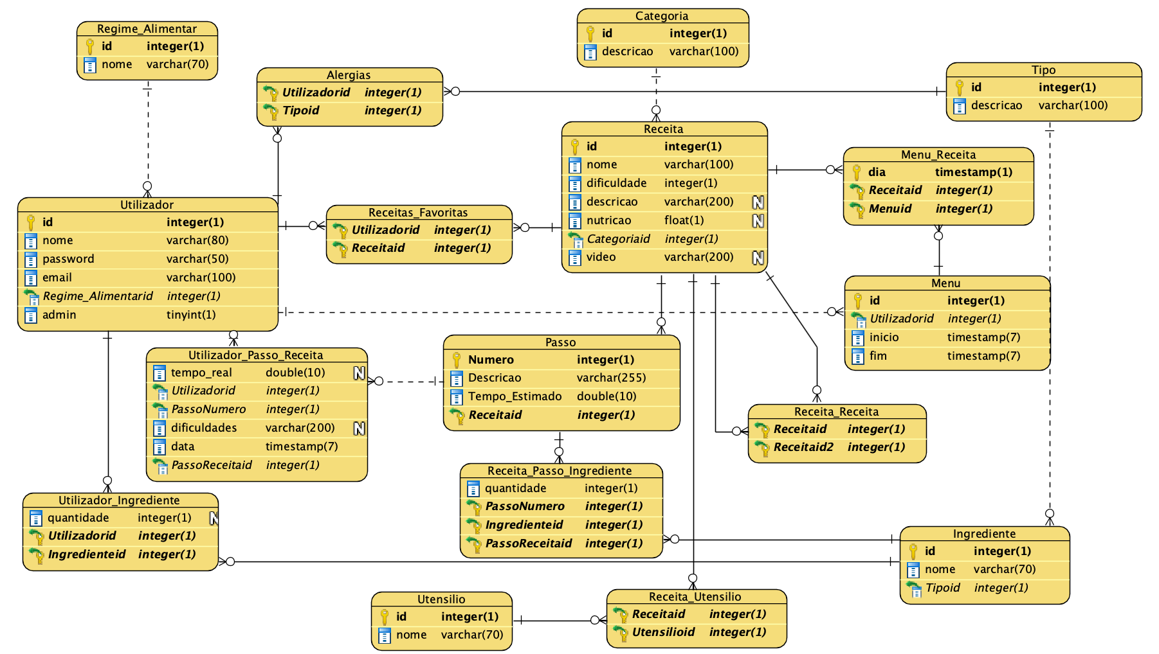

Slide 26
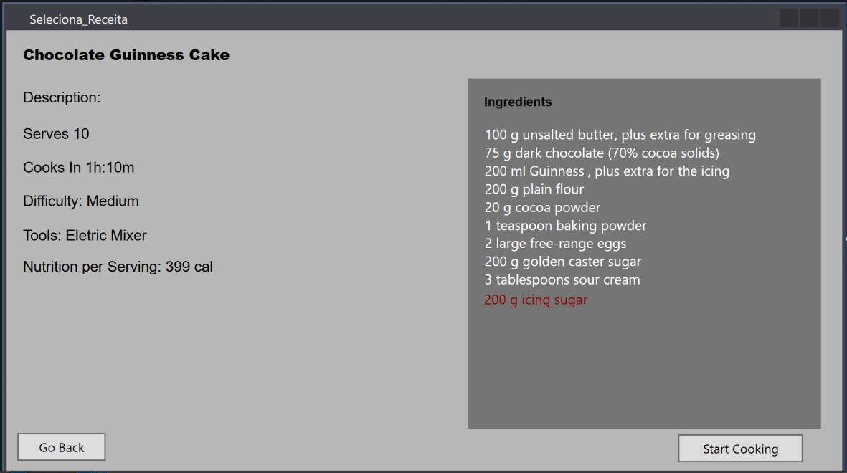
Proposta de Interface

Slide 27

Interface

Slide 28
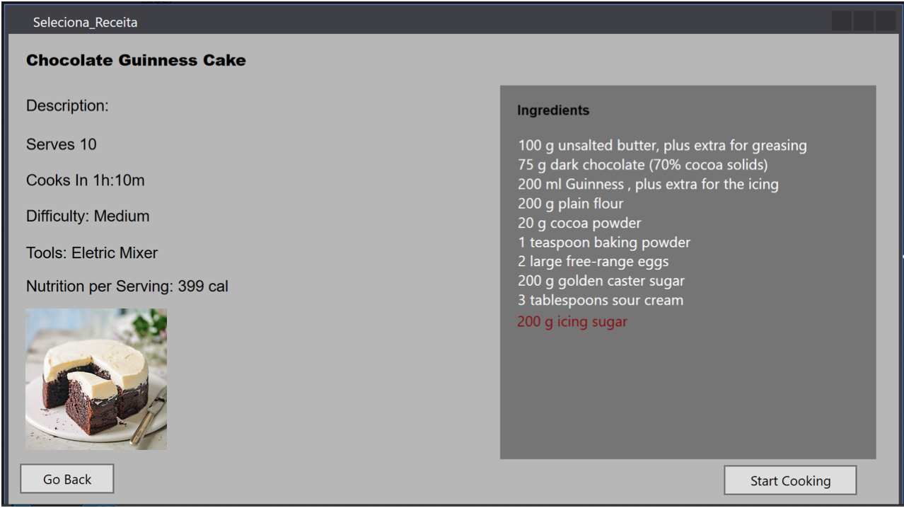
Selecionar Receita

Slide 29
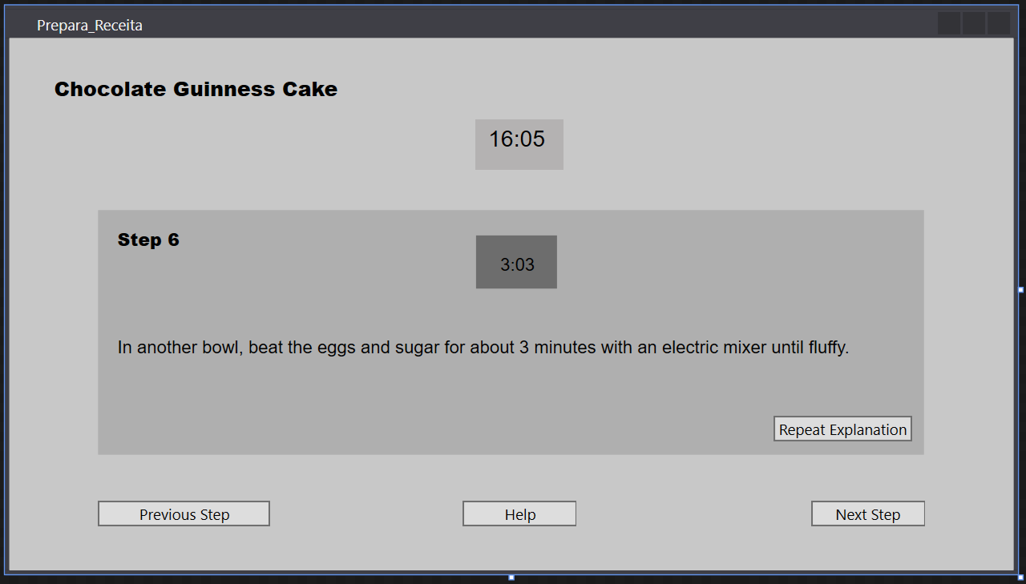
Preparar Receita

Slide 30
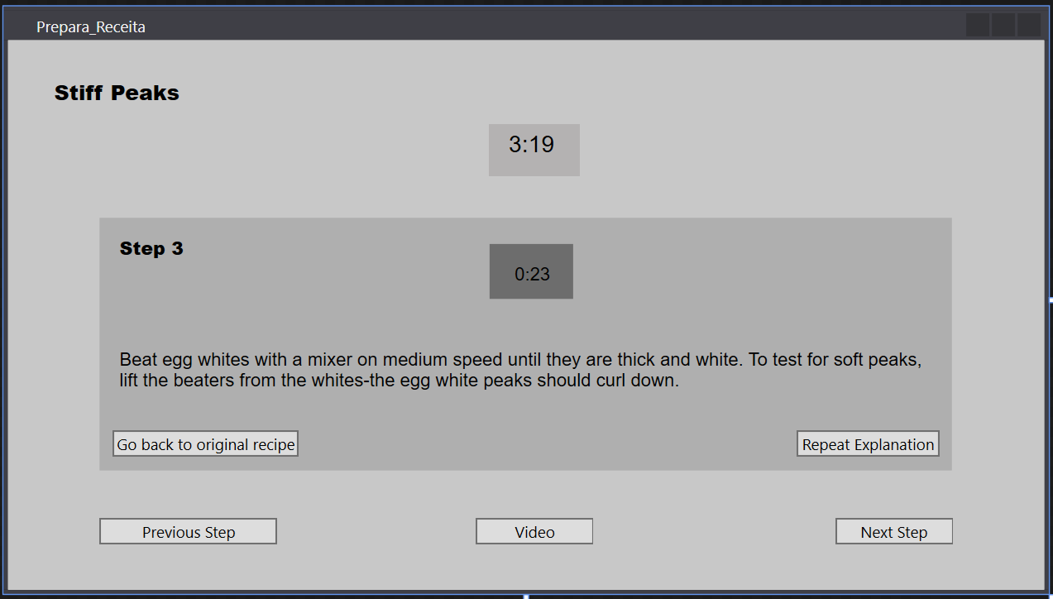
Preparar Receita (Palavra-Chave)

Slide 31
Inicialização
C# ASP.NET Core 2.2
Microsoft Visual Studio
MVC
Models: Lógica por detrás dos dados;
Views: Conteúdo gráfico;
Controllers: Manipulação de dados – ligação dos Models com as Views.

Slide 32
Desenvolvimento e Funcionalidades
Compromisso com a arquitetura MVC e com a modelação desenvolvida;
Histórico das preparações -> dificuldades e tempos;
Preparação de uma receita, passo a passo, com possibilidade de ajuda;
Permite atualizar os ingredientes na despensa, bloqueando receitas quando o utilizador não possui as quantidades necessárias -> geração de uma lista de compras no momento;
Definição de ementas semanais.

Slide 33
Validação
Tempo
De modo a lançar o projeto ao público seria necessária mais uma semana de trabalho, de modo a implementar funcionalidades administrativas, interface por voz e a ligação dos regimes alimentares e alergias às sugestões de receita.
Custo
Acrescendo ao custo estipulado, existe um custo de manutenção e atualização da BD, posse do domínio de nome. Além disso, a semana extra de trabalho implica um custo de 200€ no valor final.
Validação
Apesar das funcionalidades em falta, a empresa encontra-se contente com a aplicação, tendo aprovado o trabalho desde que sejam implementadas as funcionalidades extra.

Slide 34
Conclusões
Aumento nas capacidades de desenvolvimento de software e trabalho em grupo.
Cumpre requisitos do enunciado.
Adição de funcionalidades extra.

Slide 35
Conclusões
Aumento na capacidade de desenvolvimento de software.
Melhor desempenho em trabalhos de grupo.
Utilização de novas ferramentas.
Cumprimento de requisitos iniciais.
Trabalho futuro: adição de funcionalidades não implementadas.

Slide 36
Conclusões
Aumento na capacidade de desenvolvimento de software.
Melhor desempenho em trabalhos em grupo.
Utilização de novas ferramentas.

Slide 37
Conclusões
Gestão temporal não foi ideal.
Ambientação ao panorama demorada.
Modelação nem sempre amigável à utilização do utilizador.

Slide 38
Conclusões
Cumprimento da maioria dos requisitos.
Trabalho futuro: adição de funcionalidades não implementadas.

Slide 39
MyChef
Laboratórios de Informática IV
Mestrado Integrado em Engenharia Informática
Universidade do Minho
2018/19
Assistente Pessoal de Cozinha
Bruno Veloso
Jaime Leite
João Pimentel
Pedro Gonçalves
Rodolfo Silva

